Slide 1
Elektroplankjes maken
Notes:
Jullie gaan vandaag iets maken dat je vorige bij de natuurkunde les hebben gezien.

Slide 2
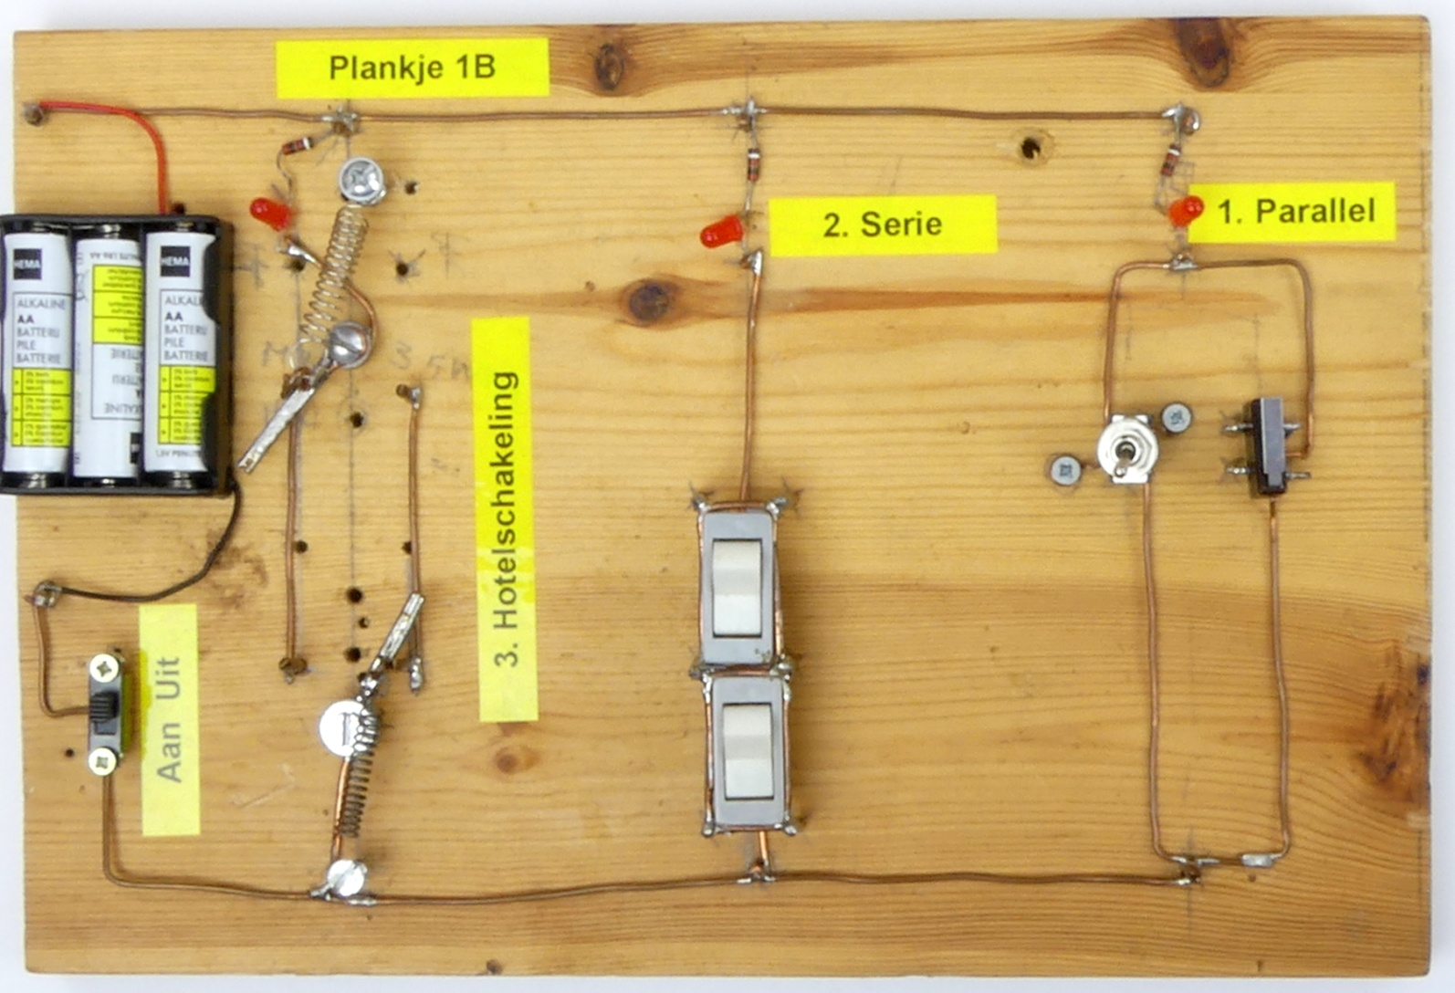
Notes:
Wie weet nog wat dit is?
Wie weet hoe zo’n ding heet? (Breadboard)
Wie weet wat de vertaling van breadboard is in het Nederlands (broodplank)
Waarom gebruikt men de naam breadboard voor dit soort dingen (In de jaren 50 van de vorige eeuw maakten electronici proefschakelingen voor apparaten – prototypen – door een broodplank te nemen, er spijkers in te slaan en draden en lampjes, schakelaars, enz op te solderen.
De naam breadboard is gebleven, maar tegenwoordig doen we het anders. En jullie ook.
We herkent de schakelingen nog? Wat deden ze?

Slide 3
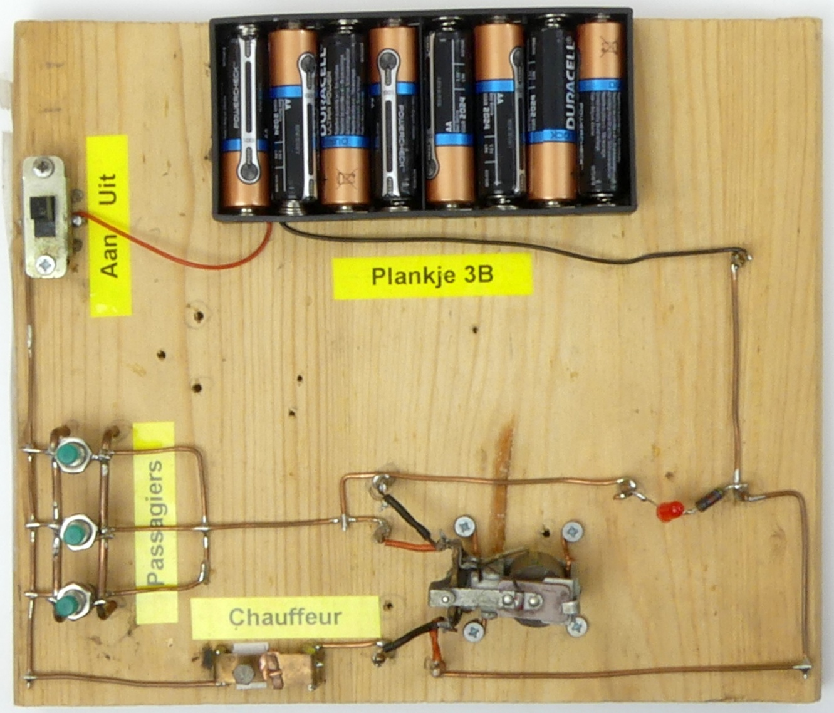
Notes:
Wie weet nog wat dit is?

Slide 4
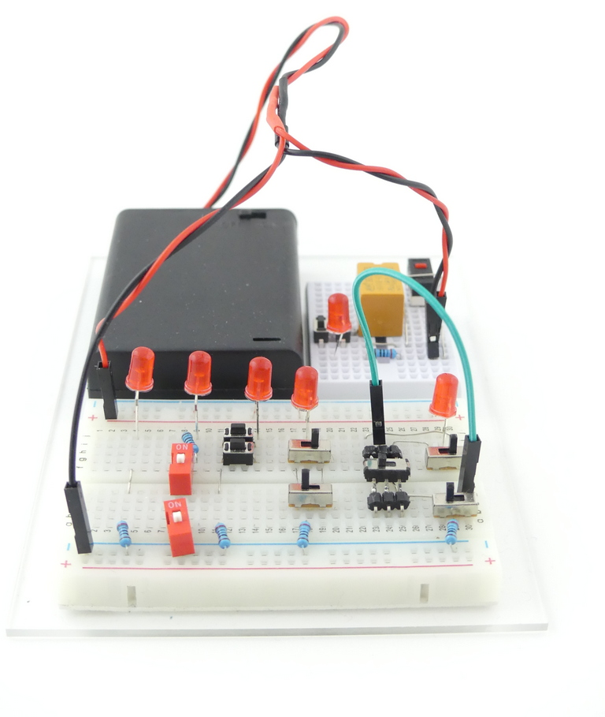

Notes:
Dit is de oude plank en een foto van wat jullie gaan maken.

Slide 5
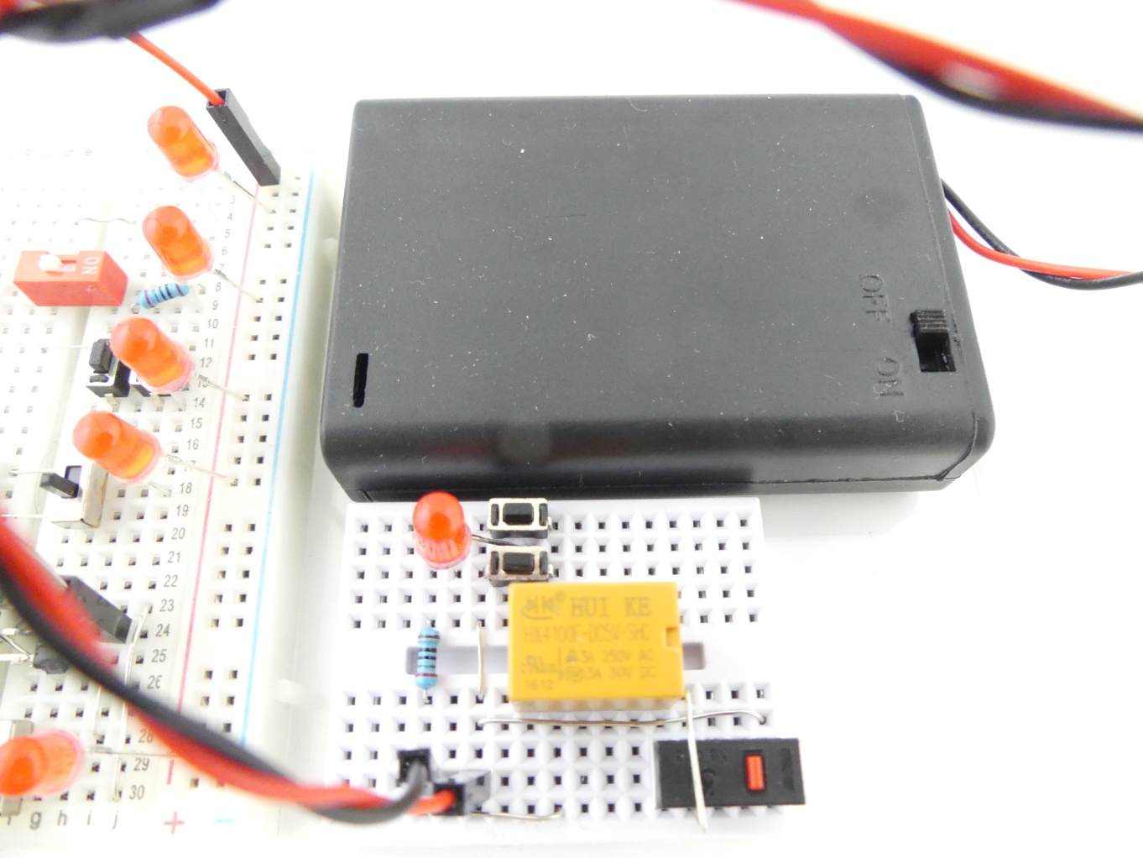

Notes:
En als je flink doorwerkt en er tijd over is dan kun je ook nog deze plank maken.

Slide 6
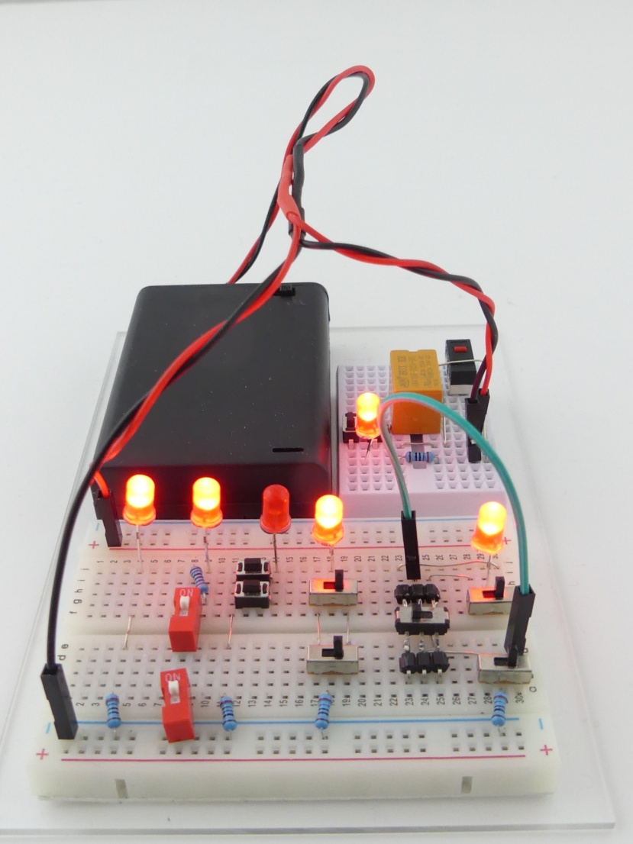
Notes:
Dit is de complete schakeling met werkende LEDjes.

Slide 7
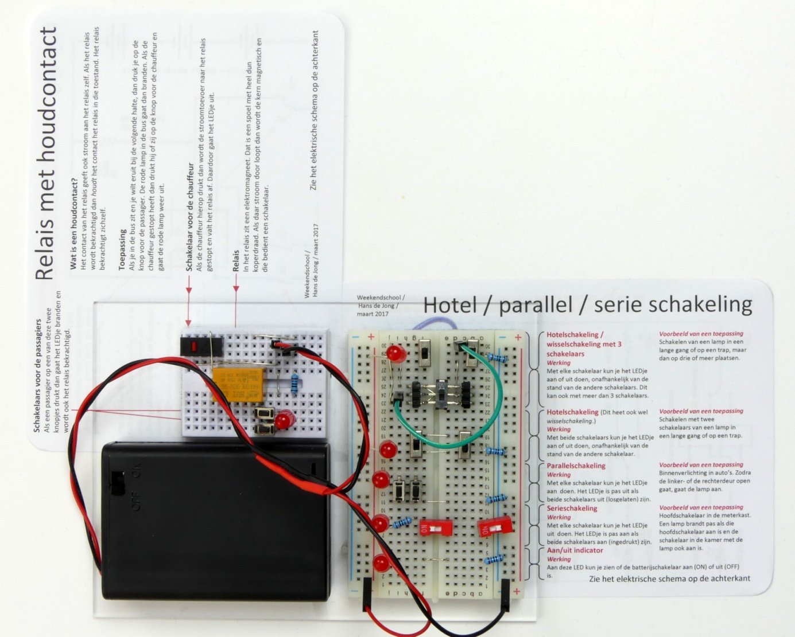
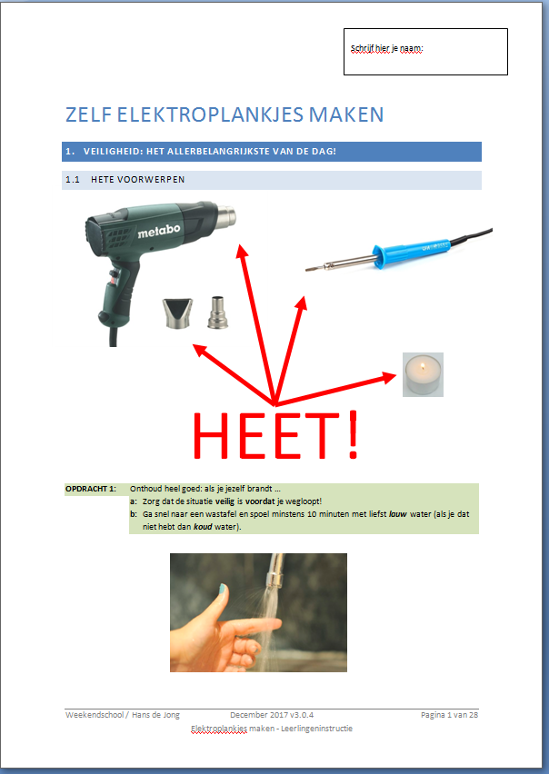
Dit ga je maken en mag je mee naar huis nemen (als je dat wilt), plus een doosje en het lesboekje

Slide 8
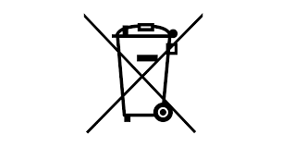
Wat als je er later op uitgekeken bent?
Gooi het NIET weg!
Maar breng het terug naar de Weekendschool
Dan heeft iemand anders er nog iets aan!

Slide 9
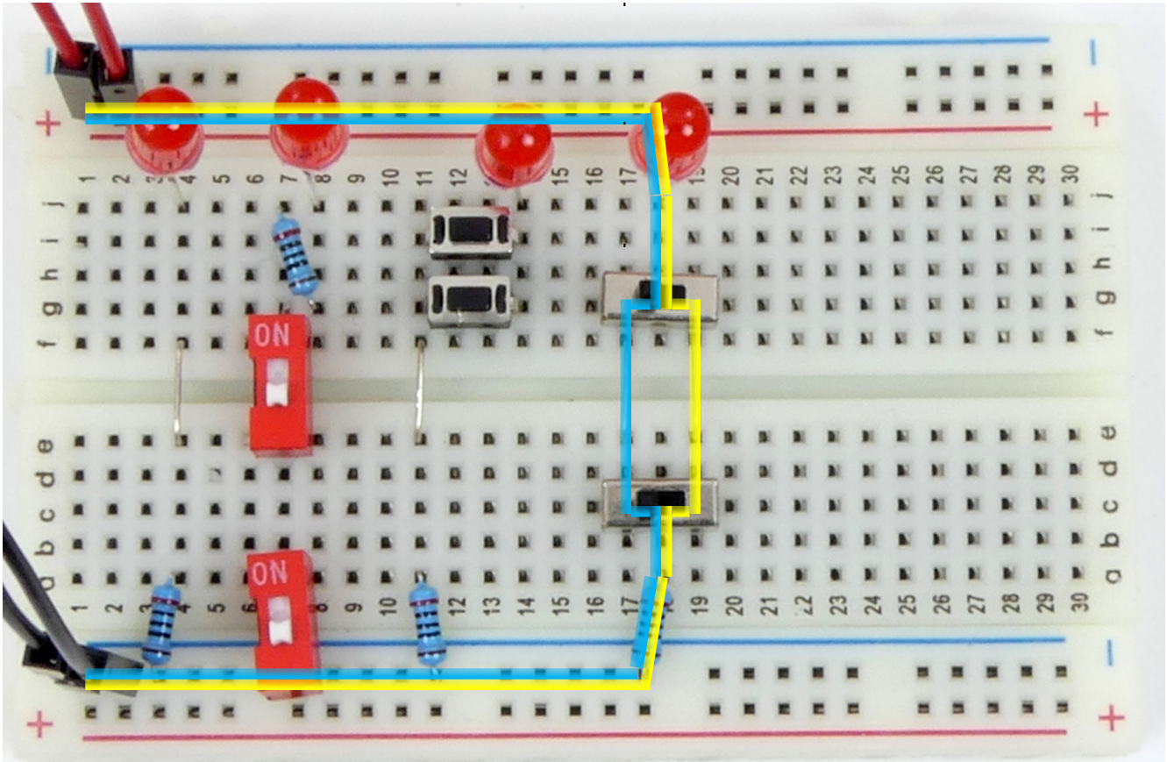
Maken – maar ook begrijpen
Stap voor stap maken en testen
Zodat je fouten snel vindt en kunt verhelpen.
Teken in je boekje hoe de stroom loopt.
Alleen van wat je erbij gemaakt hebt
1. In de foto (niet op het breadboard)

Slide 10
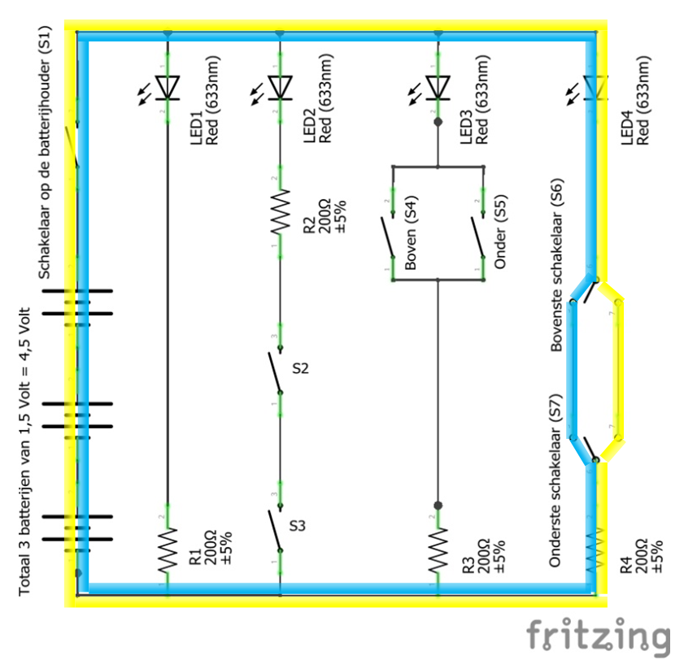
Maken – maar ook begrijpen
2. Teken ook hoe de stroom loopt in het schema in je boekje

Slide 11
Het allerbelangrijkste vandaag:
VEILIGHEID

Slide 12

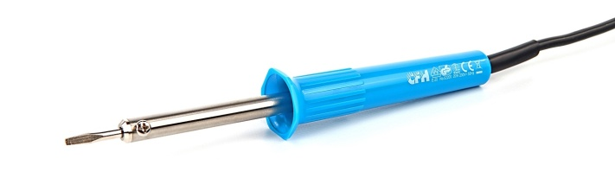
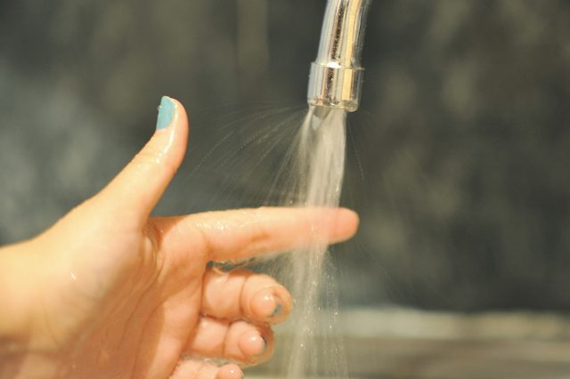
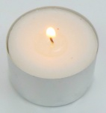
HEET!
Onthoud heel goed: als je jezelf brandt …
Zorg dat de situatie veilig is voordat je wegloopt!
Ga snel naar een wastafel en spoel minstens 10 minuten met liefst lauw water (als je dat niet hebt dan koud water).

Slide 13
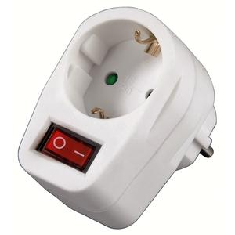
Onthoud heel goed: zet altijd je soldeerbout UIT als je hem niet snel weer nodig hebt. De schakelaar ligt op de vloer.

Slide 14


Slide 15
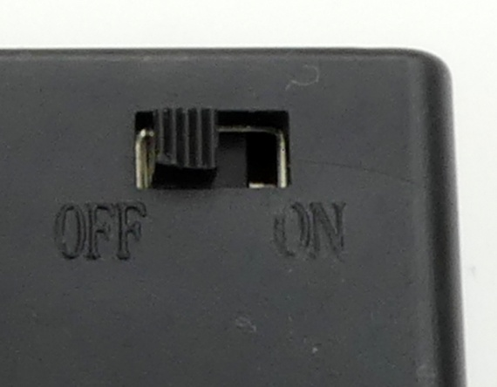
Onthoud heel goed: zet de batterij af (OFF) als je aan de schakeling gaat werken.

Slide 16
Het op één na belangrijkste
GOED LEZEN

Slide 17
Zijn er extra opgaven?
De extra opgaven staan ook in je boekje
Dus het is niet erg als je niet het hele boekje af hebt

